Slide 1
Приспособления организмов,
ведущих паразитический образ жизни
Урок экологии в 6 классе
разработала Косачёва Т.А., учитель биологии-экологии МОБУ Новобурейской СОШ № 3 Бурейского района Амурской области
2012 год

Slide 2
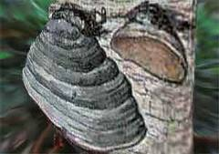
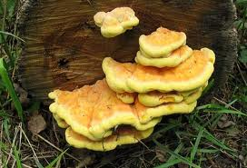
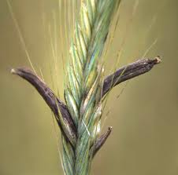
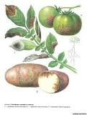
ПАРАЗИТЫ РАСТЕНИЙ.
ГРИБЫ-ТРУТОВИКИ НА ДЕРЕВЬЯХ
СПОРЫНЬЯ НА ЗЛАКОВЫХ
ФИТОФТОРА НА КАРТОФЕЛЕ

Slide 3
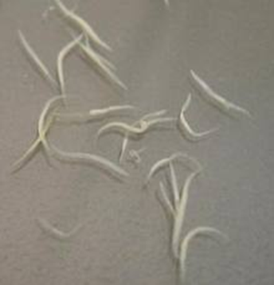
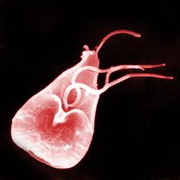
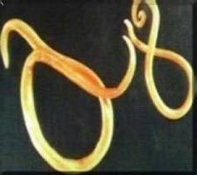
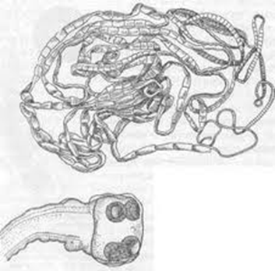
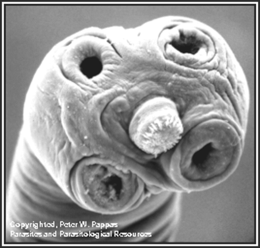
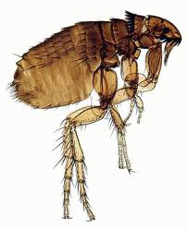
ПАРАЗИТЫ ЖИВОТНЫХ И ЧЕЛОВЕКА.
ОСТРИЦЫ
ЛЯМБЛИЯ
АСКАРИДА
БЫЧИЙ ЦЕПЕНЬ
БЛОХА

Slide 4
ПРИСПОСОБЛЕНИЯ К ПАРАЗИТИЗМУ.
Упрощение организации:
всасывание питательных веществ всей поверхностью тела, поэтому нет пищеварительной системы;
отсутствие света, поэтому исчезли органы зрения;
отсутствие свободного кислорода – исчезли органы дыхания…
2. Развитие защитных покровных тканей, которые не страдают от воздействия кислой среды.
3. Появление специфических органов: присосок, крючков, зацепок.
4. Высокая плодовитость.

Slide 5
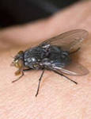
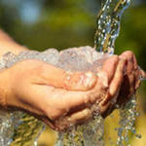
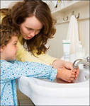
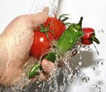
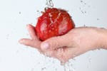
Это надо помнить

